Slide 2
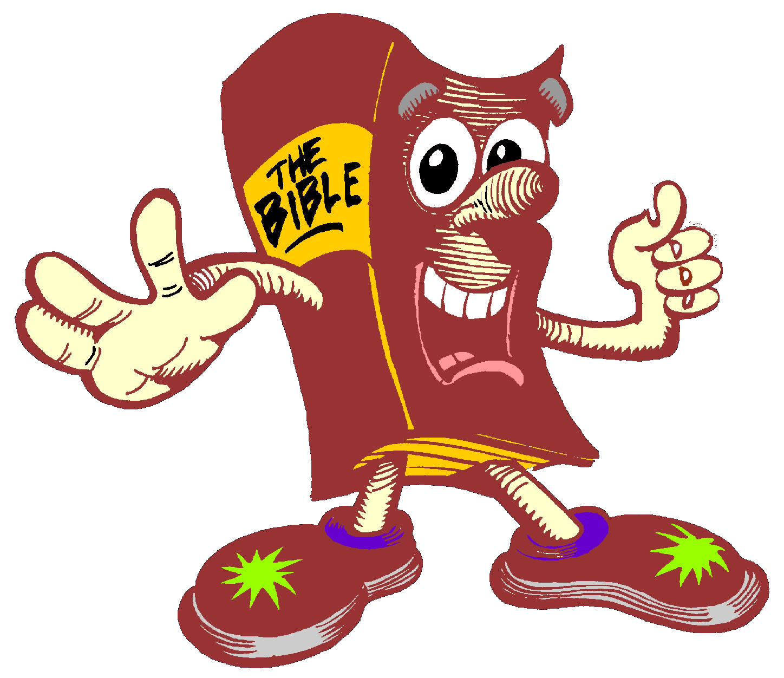
Señor
Bíblia
Me gustaría que ustedes conozcan a una persona normal...
un hombre
exactamente como cada uno de nosotros.

Slide 3
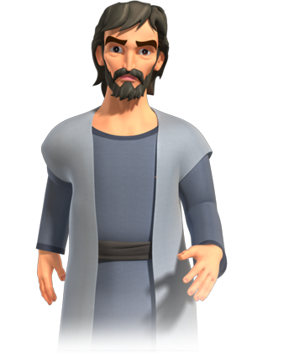
Hola, soy un hombre completamente normal...me llamo Gedeón.
Mi historia está escrita en
Jueces 6-8.

Slide 4
Y tengo un problema
BIEN
GRANDE...
Dios me dijo que
tengo que hacer algo
que parece
imposible!

Slide 5
Dios me dió esta gran montaña y dijo que de veras yo tengo que moverla.
Gedeón,
sus 32,000 hombres
son demasiados para ir
contra a la horda inmensa
de los madianitas. Redúzca
sus 32,000 a no más de 300.
Es una ventaja de solo 400-to-1
a favor de ellos, así que vaya a destruir 120,000 de ellos. Ya tienen una gran superioridad en números, entrenamiento, experiencia, y armas...¡así que vayan y háganlo!

Slide 6
Gedeón,
sus 32,000 hombres
son demasiados para ir
contra a la horda inmensa
de los madianitas. Redúzca
sus 32,000 a no más de 300.
Es una ventaja de solo 400-to-1
a favor de ellos, así que vaya a destruir 120,000 de ellos. Ya tienen una gran superioridad en números, entrenamiento, experiencia, y armas...¡así que vayan y háganlo!
Yo
tengo
una preguntita...

Slide 7
¡¿Cómo
se supone que voy a hacer lo imposible?!

Slide 8
Lo que quiero decir es que antes de que pueda empezar a considerar esto, tengo unas cuantas preguntas, ¡y apreciaría algunas respuestas buenas!

Slide 9
¡400 a 1! ¡Ellos tienen una ventaja increible! ¿No le parece a mi ejército que es una misión suicida? ¿Imposible?
Gedeón,
sus 32,000 hombres
son demasiados para ir
contra a la horda inmensa
de los madianitas. Redúzca
sus 32,000 a no más de 300.
Es una ventaja de solo 400-to-1
a favor de ellos, así que vaya a destruir 120,000 de ellos. Ya tienen una gran superioridad en números, entrenamiento, experiencia, y armas...¡así que vayan y háganlo!
¿Cómo es posible que cada uno de nosotros matará a 400 de ellos?
¿Cómo puedo convencer a un grupo do solamente 300 a
aceptar esta propuesta?
Y como Su ayuda, ¿tenemos que depender de un sueño de pan de cebada para dar temor a ellos ?
¿Qué tipo de armas son trompetas, cántaros, y antorchas?

Slide 10
OK, si de verdad tengo que hacerlo, es mejor hacer una lista de las mayores tareas y organizar el proyecto.
Planear como
explicar a todo mi
ejército el plan de Dios.
Persuadir a los 31,700 que no
los necesitamos para vencer el
innumerable ejército de las
madianitas.
Recoger 300 antorchas, cántaros,
y trompetas.
Descubrir si o no alguno de los madianitas
recibió un sueño de un pan de cebada.
Determinar si o no tal sueño ha dado temor
al ejército madianita.
Animar a mi pequeño ejército a hacer con
confianza lo que Dios nos instruyó.
Dividir a mi ejercito en tres grupos de 100.
Estacionar a los tres grupos en áreas estratégicas
alrededor el campamento de los madianitas.
Dar una señal para empezar el ataque contra ellos.

Slide 11
¿Cómo puedo mover esta montaña con solo 300 hombres armados con trompetas, cántaros, antorchas, y un sueño? Por todos los estándares normales, es imposible.
Planear como
explicar a todo mi
ejército el plan de Dios.
Persuadir a los 31,700 que no
los necesitamos para vencer el
innumerable ejército de las
madianitas.
Recoger 300 antorchas, cántaros,
y trompetas.
Descubrir si o no alguno de los madianitas
recibió un sueño de un pan de cebada.
Determinar si o no tal sueño ha dado temor
al ejército madianita.
Animar a mi pequeño ejército a hacer con
confianza lo que Dios nos instruyó.
Dividir a mi ejercito en tres grupos de 100.
Estacionar a los tres grupos en áreas estratégicas
alrededor el campamento de los madianitas.
Dar una señal para empezar el ataque contra ellos.

Slide 12
Pero vino el día cuando todas las tareas fueron termidadas...todas las preguntas contestadas. Dios le permitió a Gedeón hacer todo lo que tenía que hacer y cumplir todo lo que tenía en su horario de trabajo.
Planear como
explicar a todo mi
ejército el plan de Dios.
Persuadir a los 31,700 que no
los necesitamos para vencer el
innumerable ejército de las
madianitas.
Recoger 300 antorchas, cántaros,
y trompetas.
Descubrir si o no alguno de los madianitas
recibió un sueño de un pan de cebada.
Determinar si o no tal sueño ha dado temor
al ejército madianita.
Animar a mi pequeño ejército a hacer con
confianza lo que Dios nos instruyó.
Dividir a mi ejercito en tres grupos de 100.
Estacionar a los tres grupos en áreas estratégicas
alrededor el campamento de los madianitas.
Dar una señal para empezar el ataque contra ellos.

Slide 13
¡Taa-dah!
Dios,
por medio de
su maravilloso poder removió todas las dudas y hizo exactamente
lo que había prometido a Gedeón y a su ejército de 300 hombres.
El innumeroso ejército de los madianitas fue completamente
VENCIDO...
y por no más de 300 ISRAELITAS
con un plan ridículo!

Slide 14
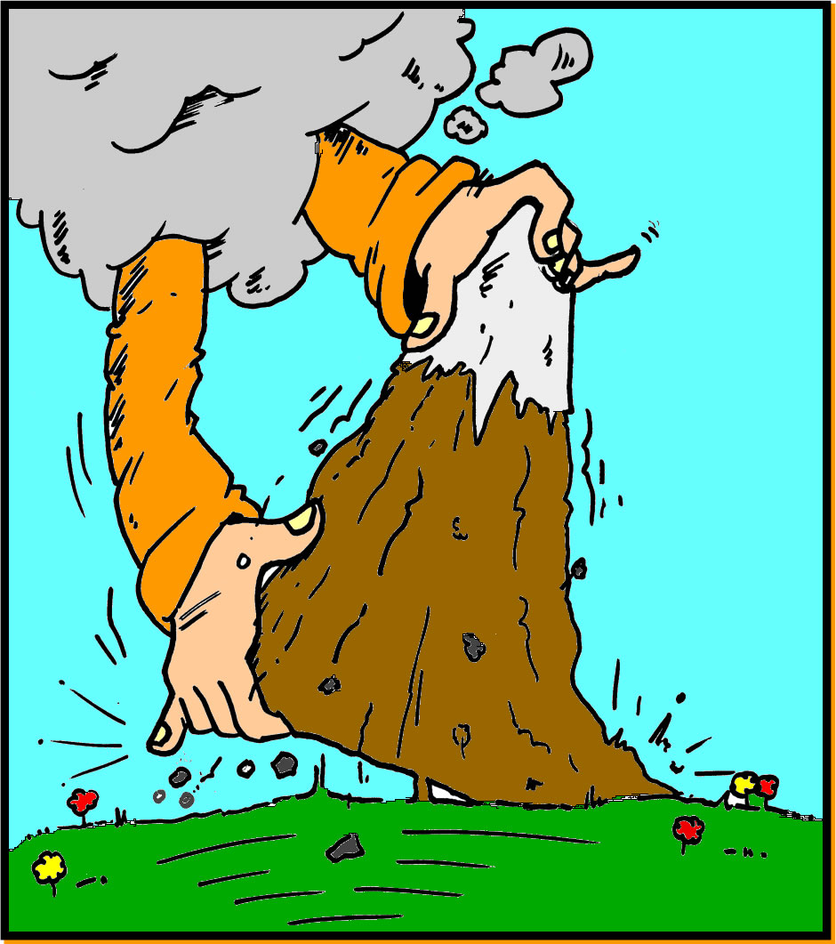
Dios
se apoderó
de la
montaña
de Gedeón
y la movió completamente

Slide 15
Lo que parecía imposible,
ya sucedió.
¿Cómo sucedió?
¿Qué hizo mover
aquella “montaña”?

Slide 16
¿Qué
creen?
¿Fue porque Gedeón y su ejército lucharon muy duro?
Señor
Bíblia
¿Fue porque Gedeón planeó para que pasara?
¿Fue porque Dios tomó control e hizo lo que Gedeón y su ejército no podían hacer?

Slide 17
Lo que Gedeón podía hacer:
Lo que solo Dios podía hacer:
Guiar a su ejército al agua
Mirar como ellos bebieron el agua
Separar a los 300 del resto
Enviar afuera los 31,700
Arreglar el plan de ataque
Organizar a su ejército
Encontrar trompetas, cántaros,
antorchas
Dividir a los 300 en 3 grupos
Encender las antorchas
Animar a su ejército
Señalar el empiezo del ataque
Luchar contra los de Medían
Asegurarse de que todo saliera para que Gedeón tuviera todo lo que necesitaba para hacer su parte
Enviar un sueño de pan de cebada a un madianita
Causar a los madianitas percibir una mala interpretación del sueño
Causar mucha confusión dentro de los de Madían
Guiar y controlar la batalla para asegurar que los de Madían serían vencidos

Slide 18
Cuando todo estaba terminado:
la batalla empezó…
Israel fue victorioso…
120,000 de Madían fueron matados (8:10)
El ejército de Madían huyó
Dios había hecho todo lo que prometió hacer
Señor
Bíblia
Cuando la montaña de Gedeón se movió,
¿Cómo lo explicamos?

Slide 19
Es cierto que este hombre normal tenía un gran problema.
Y es el mismo problema que
todos nosotros afrontamos a veces.

Slide 20
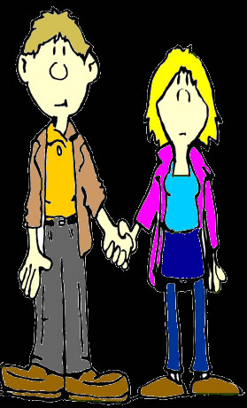
Hay veces cuando nosotros tenemos una gran montaña que necesita ser movida.
¿Cómo vamos a moverla?
una
enfermedad
incurable
Un
problema
muy serio que
somos
incapaces de
resolver por
nosotros mismos.
Parece imposible de superarlo...
por estándares normales, es una situación
sin solución
un muerto
una familia
disfuncional
un matrimonio con
muchos problemas
una situación que me aflige
emocionalmente y en mi espíritu...cosa muy fuerte
y muy dura

Slide 21
A todos nosotros Jesús dijo:
Porque de verdad os digo, que si tenéis fe como un grano de mostaza, diréis a este monte: “Pásate de aquí allá,” y se pasará; y nada os será imposible.
Mateo 17:20
Cualquier montaña que sea, Jesús puede moverla si tenemos la clase de fe que tuvo Gedeón.
Jesús dirige este mundo y puede hacer lo que desee.
Tu y yo tendremos que traerle y darle nuestra montaña y darle una oportunidad de decir, “Sí!”

Slide 22
Si nuestra fe es real, solo toma un poquito para traer resultados extraordinarios!
Fe tan pequeña como un grano de mostaza...
…y se moverá!
Asegurémonos que nuestra fe sea genuina.
Presentemos nuestras montañas al Señor.
Recordando a Gedeón, creamos que cuando
nuestra fe nos mueve, el Señor puede
usarnos para mover aún una montaña.

Slide 23
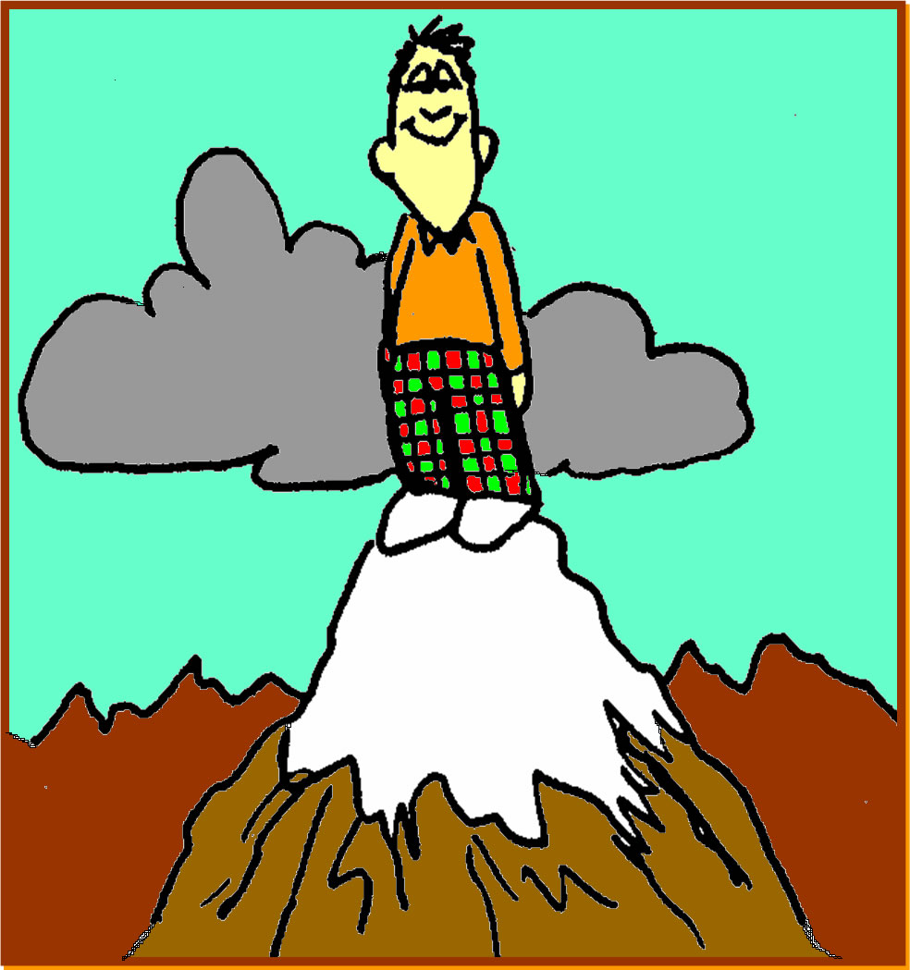
Jesús dijo:
Porque
de verdad os digo, que si tenéis fe como un grano de mostaza, diréis a este monte: “Pásate de aquí allá,”
y se pasará;
y nada
os será imposible.
Mateo 17:20

